Slide 1
Возможности использования мобильного класса в образовательном процессе

Slide 2
Преимущества мобильного компьютерного класса:
Мобильный класс можно легко и быстро переместить в любой школьный кабинет.
Развертывание мобильного компьютерного класса и пользование им просты и доступны любому учителю.
Использование беспроводной технологии делает такой компьютерный класс безопасным в использовании.

Slide 3
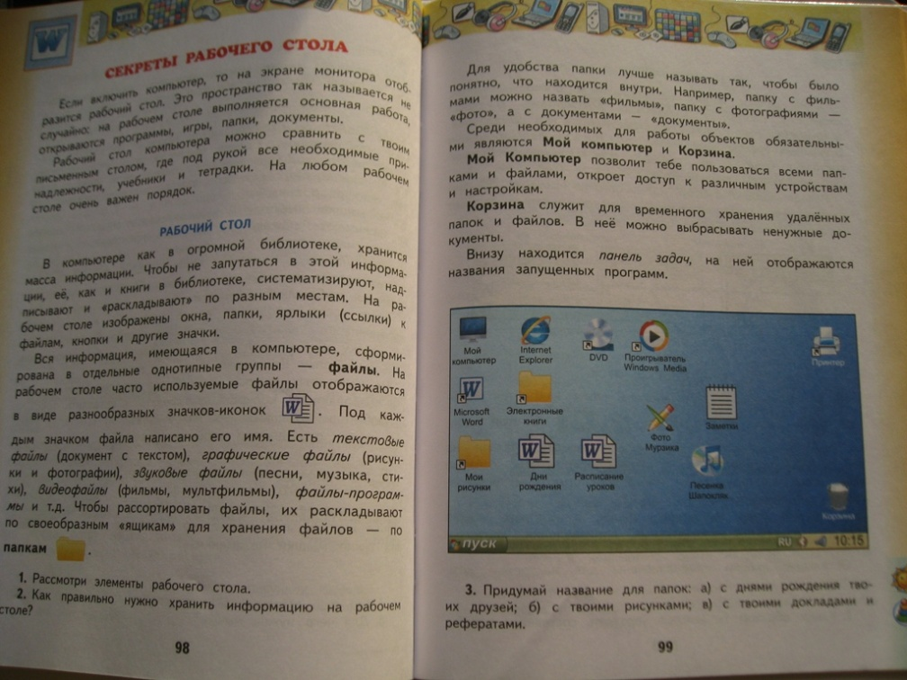
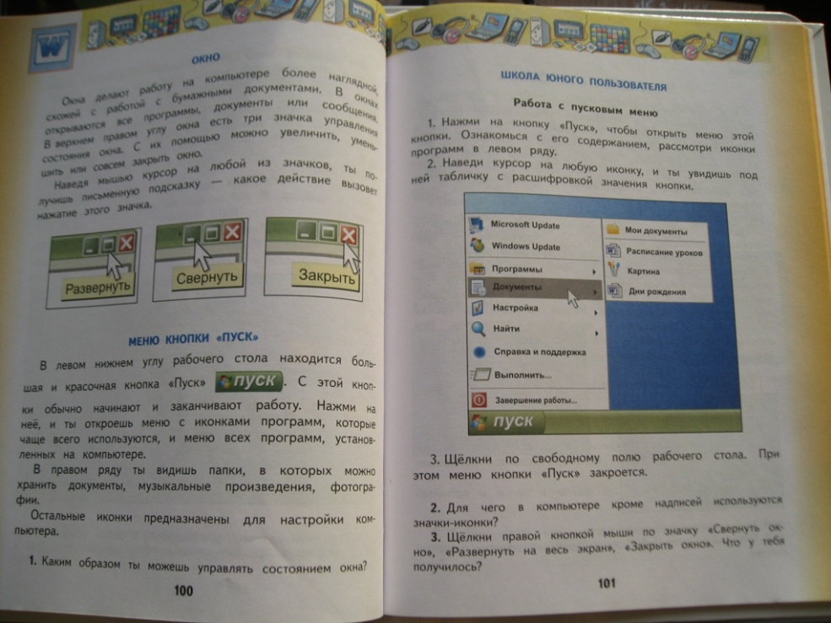
Страна высоких технологий
История компьютера.
Устройство компьютера. Введение.
Волшебные окна.
Город компьютерных художников.
Всемогущий WORD.

Slide 4
разнообразные варианты использования ИКТ на уроках, дают возможности для проведения интегрированных уроков

Slide 5
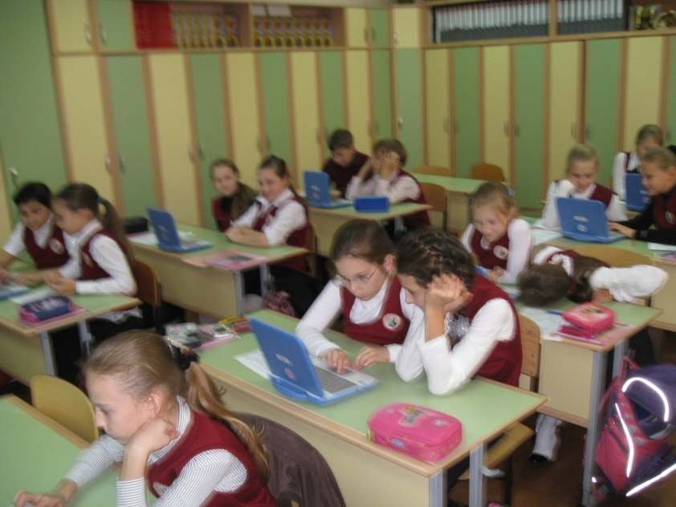
образовательная модель "1 ученик - 1 компьютер"
Электронная среда обучения (ЭСО) – это:
комплекс электронных образовательных ресурсов - медиатек, энциклопедий, уроков и др. инструментов для управления ими (поиска, отбора, представления), разработанный на основе интернет -технологий;
это образовательное пространство, в котором происходит формирование у детей качеств и умений 21 века, таких, как:
медиаграмотность;
критическое мышление;
способность к решению
творческих задач;
умение мыслить глобально;
готовность работать в команде.

Slide 6
новые возможности для обучения
Учитель может:
организовать исследовательскую деятельность учащихся;
ориентировать их на углублённый поиск информации;
оценку надёжности различных информационных источников;
конспектирование изучаемых материалов и обсуждение их с одноклассниками;
создание мультимедийных презентаций.

Slide 7
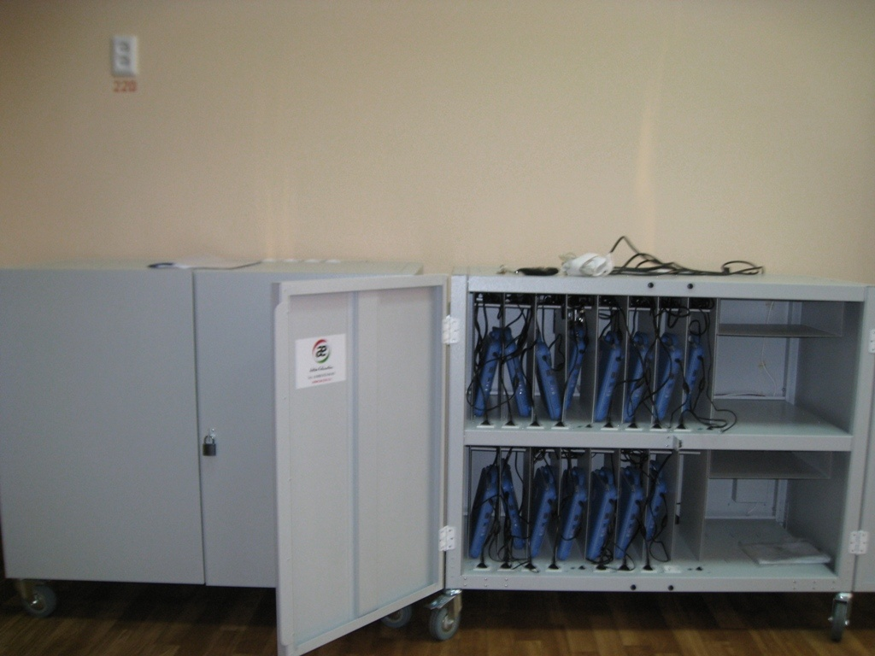

Slide 8
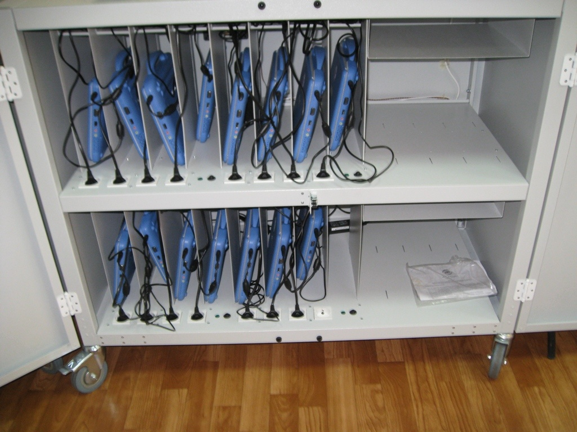

Slide 9
Спасибо за внимание.

